Slide 1





Slide 2



Kể tên một số bài thiếu nhi mà em yêu thích. Tác giả của những bài hát đó là ai?

Slide 3

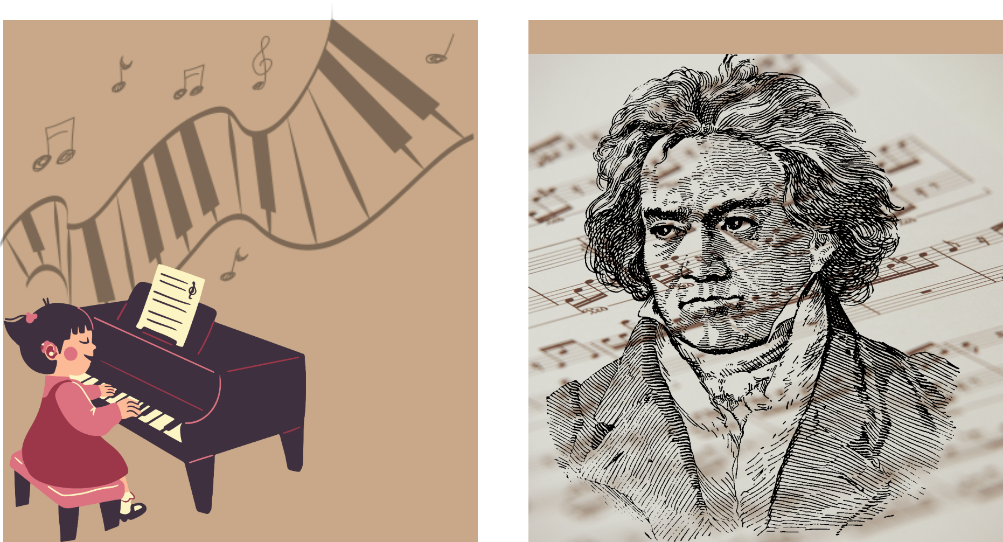






Slide 4



Slide 5


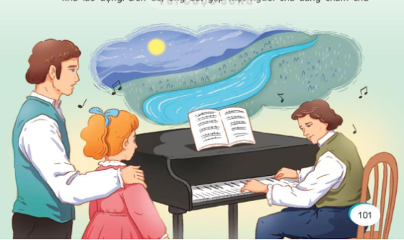
Bét-tô-ven là nhà soạn nhạc cổ điển vĩ đại trên thế giới. Ông đã sáng tác nhiều bản nhạc nổi tiếng, trong số đó có Bản xô-nát Ánh trăng.
Tương truyền, vào một đêm trăng sáng, Bét-tô-ven đến cây cầu bắc qua dòng sông Ða-nuýp xinh đẹp trong thành Viên. Đứng trên cầu, ông say sưa ngắm dòng sông lấp lánh ánh trăng
trong một không gian tĩnh lặng.
Bỗng Bét-tô-ven nghe thấy tiếng
dương cầm văng vẳng ở phía xa.
Tiếng đàn đã đưa bước chân
Bét-tô-ven đến một ngôi nhà trong
khu lao động. Đến đó, ông bắt gặp
một người cha đang chăm chú ngồi

Slide 6
nghe cô con gái mù của mình chơi đàn. Thấy Bét-tô-ven, người cha đau khổ chia sẻ rằng con gái ông có một ước mơ duy nhất là được ngắm nhìn ánh trăng trên dòng Đa-nuýp. Nhưng ông rất buồn vì chẳng bao giờ ông có thể giúp con thực hiện được ước mơ của mình.
Xúc động trước tình cảm của người cha dành cho con gái và tiếng dương cầm da diết của người thiếu nữ mù, Bét-tô-ven đến bên cây đàn, ngồi xuống và bắt đầu chơi. Những nốt nhạc ngẫu hứng vang lên, tràn đầy cảm xúc yêu thương của nhà soạn nhạc thiên tài, lúc êm ái, nhẹ nhàng như ánh trăng, lúc lại mạnh mẽ như sóng sông Đa-nuýp. Trong tâm trí của hai cha con, dường như không còn cuộc sống khổ đau vì tật bệnh, chỉ còn một thế giới huyền ảo, lung linh, tràn ngập ánh trăng. Cô gái mù có cảm giác mình đang được ngắm nhìn, đùa giỡn với ánh trăng trên dòng sông Đa-nuýp.
Bản xô-nát Ánh trăng ra đời từ đó.
(Theo Bét-tô-ven – Nhà soạn nhạc cổ điển vĩ đại thế giới)

Slide 7
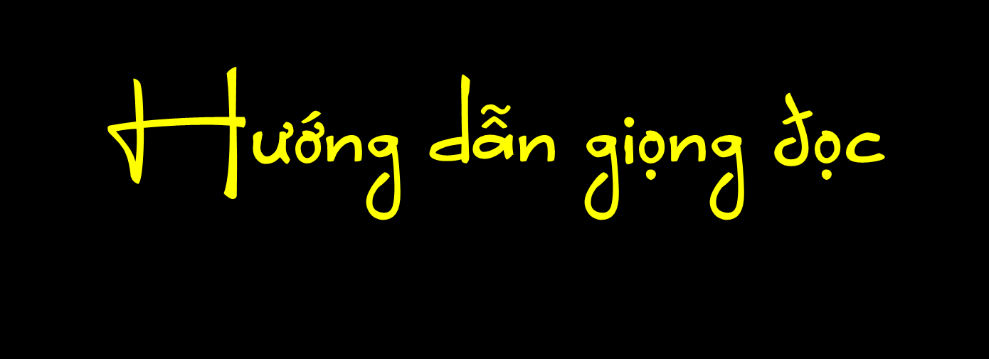



Nhấn giọng ở những từ ngữ thể hiện tình cảm, cảm xúc
Đứng trên cầu, ông say sưa ngắm dòng sông lấp lánh ánh trăng trong một không gian tĩnh lặng.
Xúc động trước tình cảm của người cha dành cho con gái và tiếng dương cầm da diết của người thiếu nữ mù, Bét-tô-ven đến bên cây đàn, ngồi xuống và bắt đầu chơi.

Slide 8





Bét-tô-ven
xô-nát Ánh trăng
say sưa
sông Đa-nuýp
văng vẳng
......

Slide 9

Thấy Bét-tô-ven,/ người cha đau khổ chia sẻ rằng/con gái ông có một ước mơ duy nhất/ là được ngắm nhìn ánh trăng trên dòng Đa-nuýp.//
Thấy Bét-tô-ven, người cha đau khổ chia sẻ rằng con gái ông có một ước mơ duy nhất là được ngắm nhìn ánh trăng trên dòng Đa-nuýp.
Những nốt nhạc ngẫu hứng vang lên,/ tràn đầy cảm xúc yêu thương của nhà soạn nhạc thiên tài,/ lúc êm ái,/ nhẹ nhàng như ánh trăng,/ lúc lại mạnh mẽ như sóng sông Đa-nuýp. //
Những nốt nhạc ngẫu hứng vang lên, tràn đầy cảm xúc yêu thương của nhà soạn nhạc thiên tài, lúc êm ái, nhẹ nhàng như ánh trăng, lúc lại mạnh mẽ như sóng sông Đa-nuýp.

Slide 10







Từ đầu ... bản xô-nát Ánh trăng.
Tiếp theo ... ước mơ của mình.
Tiếp theo ... ánh trăng trên dòng sông Đa-nuýp.
Câu cuối.

Slide 11




Slide 12

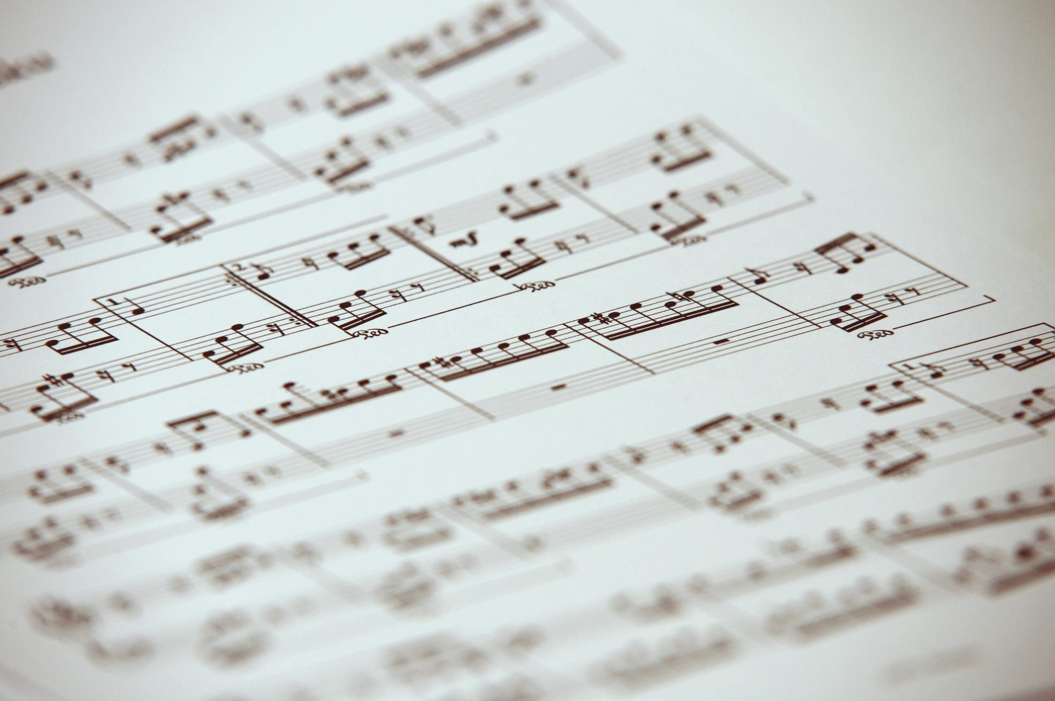
Xô-nát
Bản nhạc gồm ba hoặc bốn chương khác nhau về nhịp điệu nhưng nối tiếp nhau.

Slide 13

sông Đa-nuýp
sông dài thứ hai ở châu Âu, chảy qua nhiều nước Trung Âu và Đông Âu, trong đó có nước Áo.

Slide 14
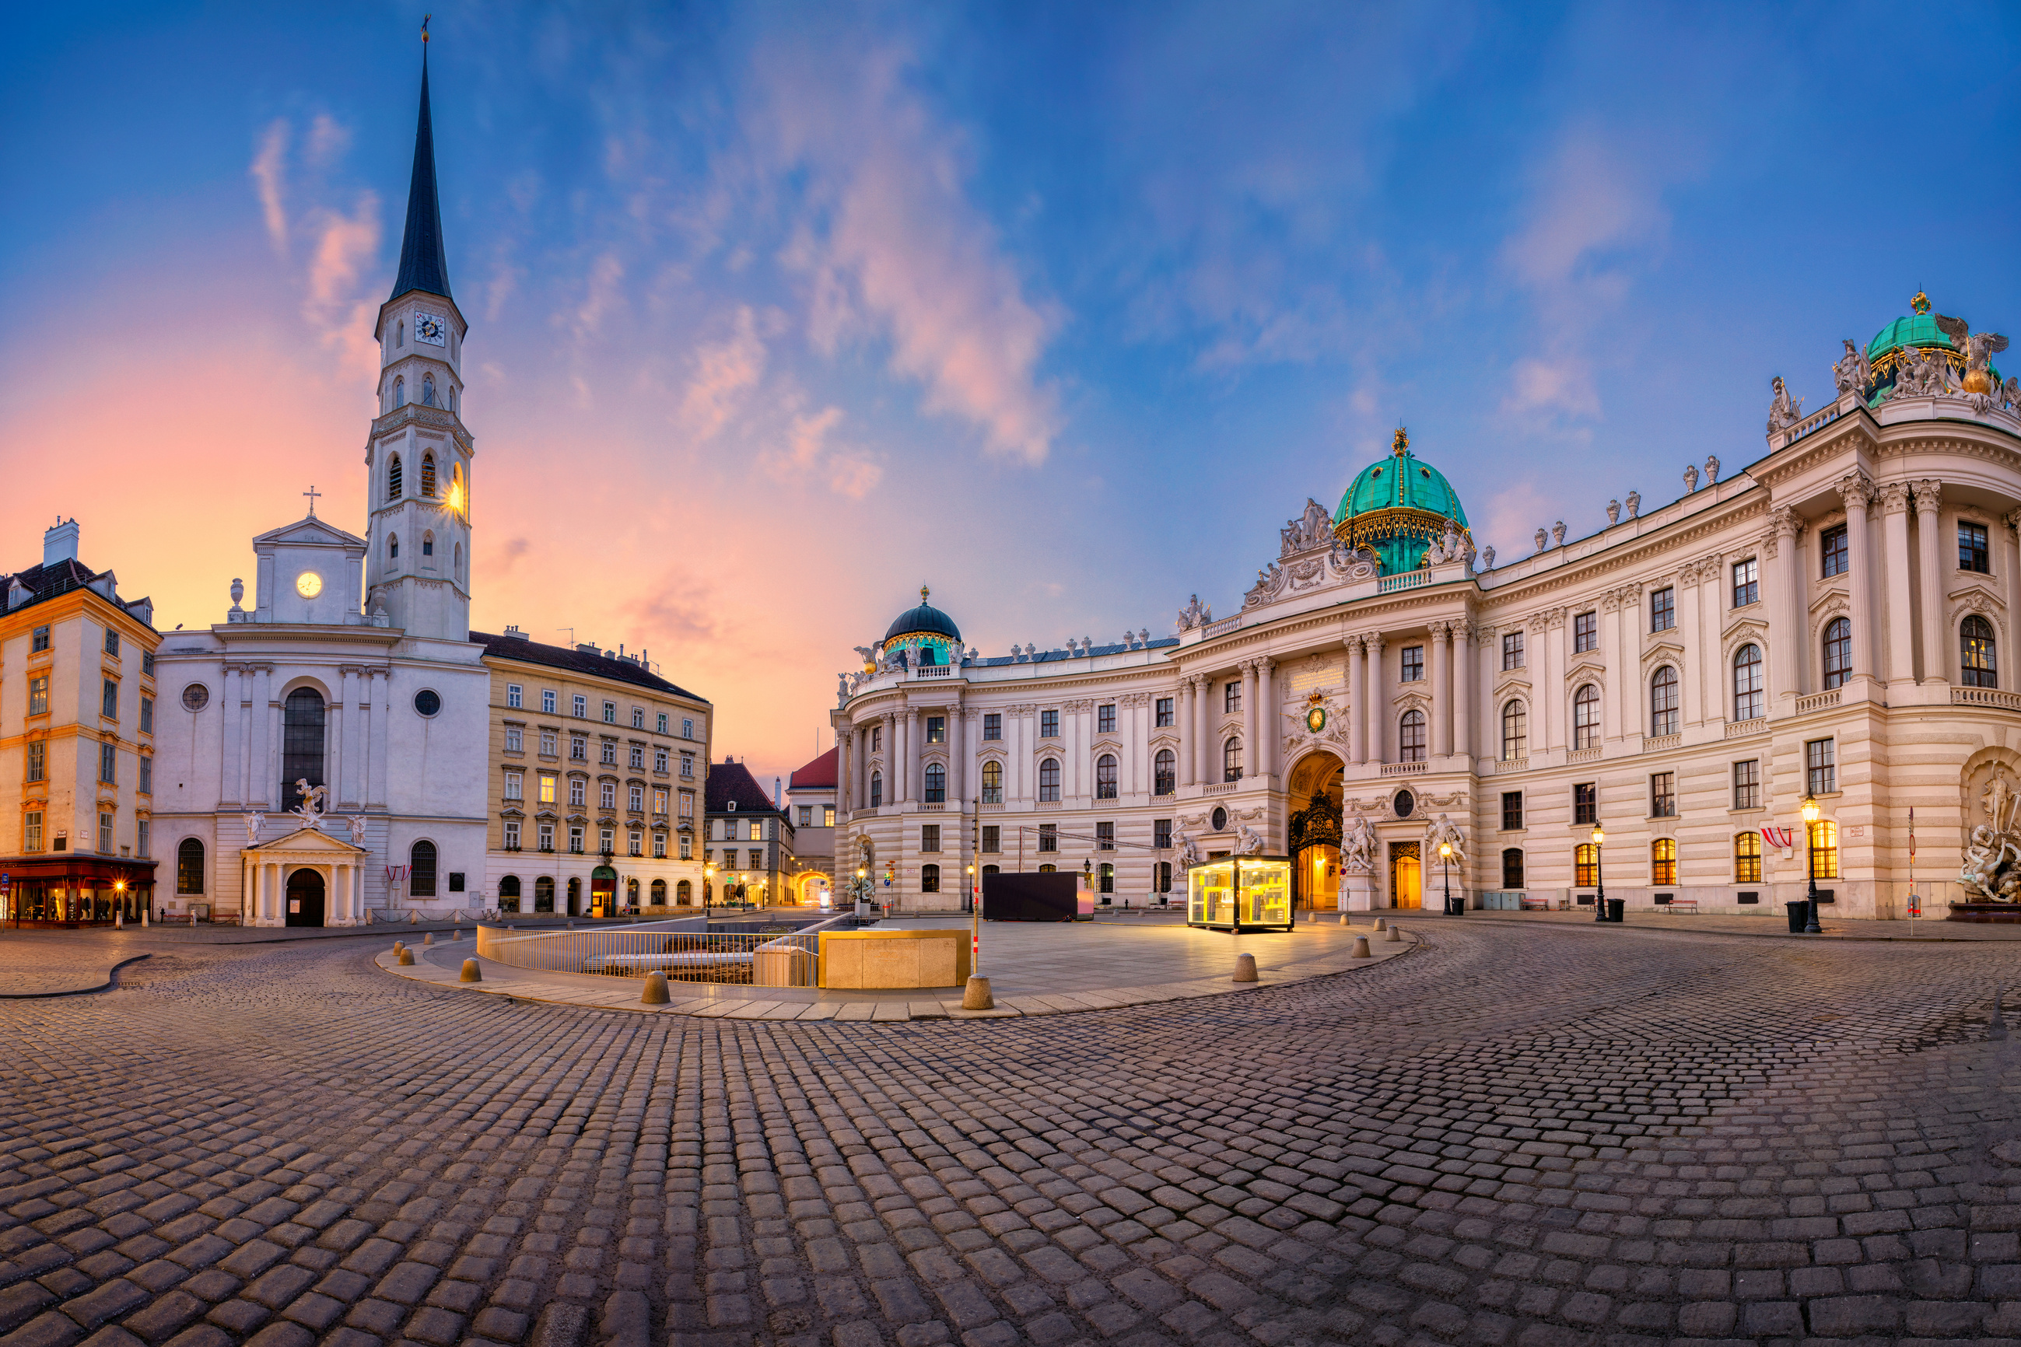
Viên
thủ đô nước Áo

Slide 15
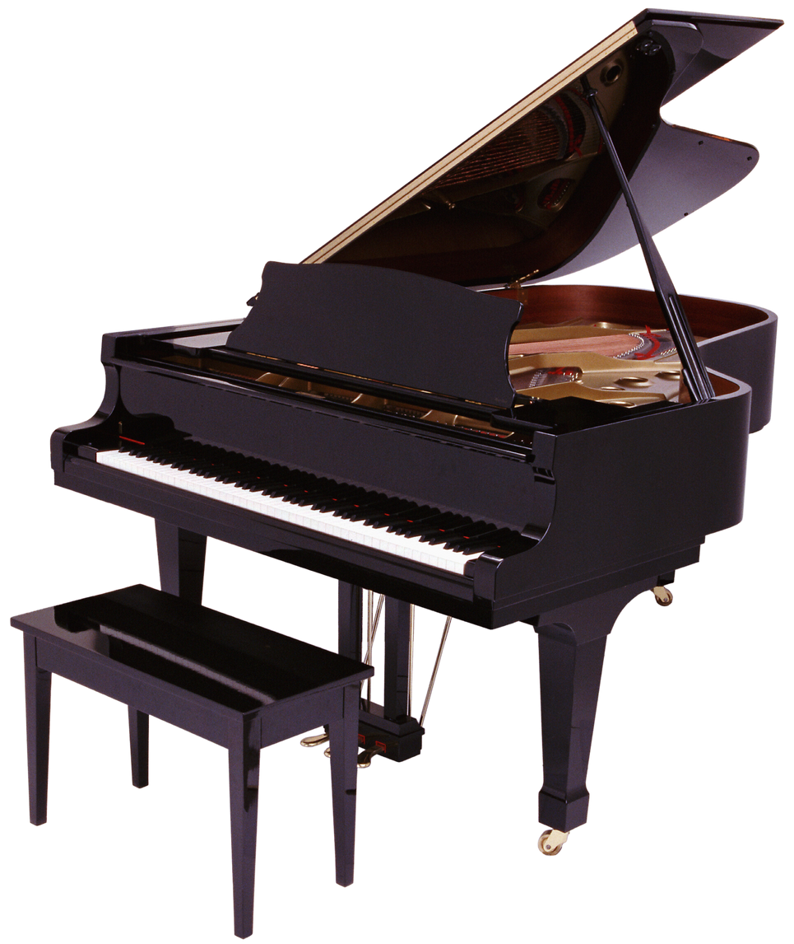
đàn dương cầm
tên gọi khác của đàn pi-a-nô.

Slide 16


Slide 17

1. Đoạn mở đầu giới thiệu những gì về Bét-tô-ven?
2. Bét-tô-ven đã gặp cha con cô gái mù trong hoàn cảnh nào? Cô gái mù có ước mơ gì?
3. Bét-tô-ven đã làm gì để giúp cô gái thực hiện ước mơ của mình?
4. Tìm những câu văn miêu tả vẻ đẹp của bản nhạc mà Bét-tô-ven đã dành tặng cô gái mù.
5. Vì sao bản nhạc Bét-tô-ven dành tặng cô gái mù lại có tên là Ánh trăng?

Slide 18



Đoạn mở đầu giới thiệu Bét-tô-ven là nhà soạn nhạc cổ điển vĩ đại trên thế giới, là tác giả của bản nhạc nổi tiếng: bản xô-nát Ánh trăng.
Đoạn mở đầu giới thiệu những gì về Bét-tô-ven?

Slide 19
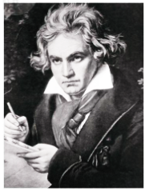
Lút-vích van Bét-tô-ven
(1770 - 1827)
một nhà soạn nhạc cổ điển người Đức.

Slide 20
Bét-tô-ven gặp cha con cô gái mù trong một đêm trăng sáng, ông đứng trên cây cầu bắc qua dòng sông Đa-nuýp thì nghe thấy tiếng dương cầm văng vẳng từ phía xa. Ông đã đi theo tiếng đàn đến một ngôi nhà trong khu lao động, bắt gặp người cha đang chăm chú ngồi nghe cô con gái mù của mình chơi đàn.
Bét-tô-ven đã gặp cha con cô gái mù trong hoàn cảnh nào? Cô gái mù có ước mơ gì?

Slide 21
Cô gái mù có ước mơ duy nhất là được ngắm nhìn ánh trăng trên dòng Đa-nuýp.
Bét-tô-ven đã gặp cha con cô gái mù trong hoàn cảnh nào? Cô gái mù có ước mơ gì?

Slide 22
Bét-tô-ven đã chơi một bản nhạc để dành tặng cho cô gái mù.
Bét-tô-ven đã làm gì để giúp cô gái thực hiện ước mơ của mình?

Slide 23
Những câu văn miêu tả vẻ đẹp của bản nhạc mà Bét-tô-ven đã dành tặng cô gái mù: Những nốt nhạc ngẫu hứng, tràn đầy cảm xúc yêu thương, lúc êm ái, nhẹ nhàng như ánh trăng, lúc lại mạnh mẽ như sóng sông Đa-nuýp.
Tìm những câu văn miêu tả vẻ đẹp của bản nhạc mà Bét-tô-ven đã dành tặng cô gái mù.

Slide 24

Vì bản nhạc đó giúp cho cô gái mù thực hiện được ước mơ đó là ngắm nhìn, đùa giỡn với ánh trăng bên dòng sông Đa-nuýp, trong tâm trí của hai cha con cô gái mù dường như cuộc sống không còn khổ đau vì bệnh tật, chỉ còn một thể giới huyền ảo, lung linh, tràn ngập ánh trăng.
Vì sao bản nhạc Bét-tô-ven dành tặng cô gái mù lại có tên là Ánh trăng?

Slide 25

Bản xô-nát Ánh trăng được ra đời không chỉ bởi tài năng, đam mê âm nhạc của nhà soạn nhạc vĩ đại Bét-tô-ven mà bởi lòng nhân ái, luôn thấu hiểu và đồng cảm với con người, đặc biệt là những con người có số phận không may mắn.

Slide 26





Slide 27


